Slide 1


鼠标外观检测视觉方案（2D）
►
VISION PLAN

Slide 2
目录：
一．项目描述 二．项目验证
三．配置清单 四．逻辑流程
五. 评估结果&注意事项 六．售后服务说明

Slide 3

一．
项目描述
●产品名称：鼠标
●检测内容：划痕
●产品材质：塑料
●产品颜色：蓝黑色
●检测区域(mm × mm)：800.0 * 450.0
●最大工作距离(mm)：600
●最小工作距离(mm)：100
●来料方式：传送
●最小缺陷分辨要求(mm)：1
●检测节拍(pcs/min)：20
●检测时产品运动速度(m/s)：0
●工作距离(mm)：636
方案布局图

Slide 4

二．
项目验证
参数名称 | 参数值
面阵相机型号 | A3200MG004
面阵相机类型 | 面阵相机
相机接口类型 | GigE,POE
相机像素 | 1920 * 1080
镜头型号 | FA0413A
镜头品牌 | CHIOPT
镜头焦距 | 4mm
镜头接口 | C
A(工作距离) = 636mm, B(视野宽度) = 495mm, C(视野长度) = 880mm
视野图

Slide 5

二．
项目验证
检测流程示意
检测流程

Slide 6
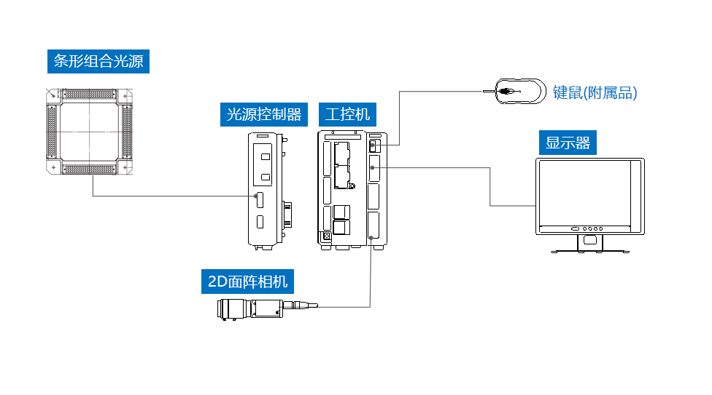
三．
配置清单
系统构成

Slide 7

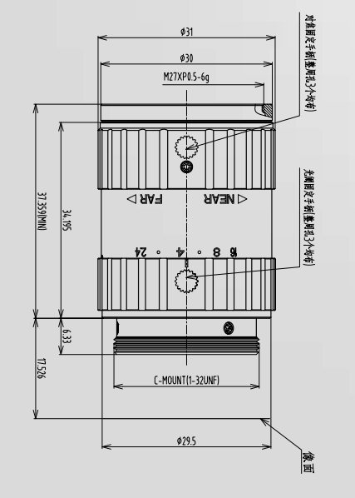
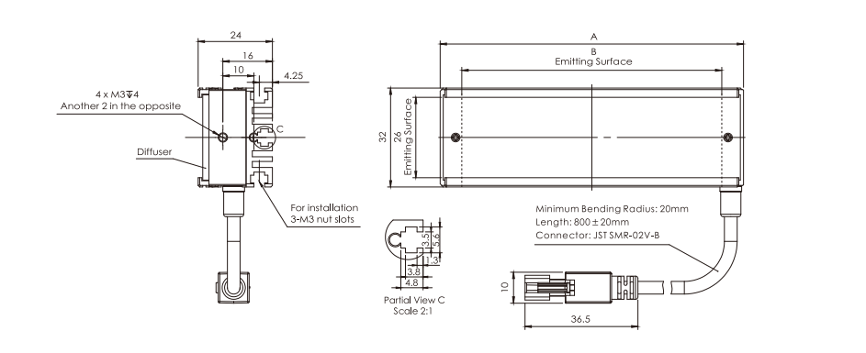
三．
配置清单
尺寸图
光源尺寸图
相机尺寸图
镜头尺寸图

Slide 8
三．
配置清单
序号 | 名称 | 型号 | 单位 | 数量 | 厂家
1 | 面阵相机 | A3200MG004 | 台 | 1 | dahua
2 | 镜头 | FA0413A | 个 | 1 | CHIOPT
3 | 光源 | OPT-LIT51832 | 个 | 6 | OPT
4 | 工控机 | - | 台 | 1 | -
5 | 显示器 | - | 台 | 1 | -
6 | 软件 | MechMind-DLK | 套 | 1 | MechMind

Slide 9
四．
逻辑流程
逻辑流程
├── 图像采集
│ ├── 使用高分辨率工业相机采集鼠标表面图像
│ ├── 设置ROI区域覆盖800*450mm检测范围
│ ├── 保证蓝黑色塑料表面均匀照明（避免反光干扰）
│ └── 采集包含正常/划痕样本的多样化数据集
├── 预处理
│ ├── 调整图像对比度增强划痕特征
│ ├── 应用全局掩膜排除非检测区域（如鼠标内部结构）
│ └── 使用网格剪切工具处理大尺寸图像（若划痕小于1mm需启用边缘扩展）
├── 划痕检测
│ ├── 新建缺陷分割模块工程
│ ├── 导入标注数据（使用多边形工具精细标注划痕区域）
│ ├── 配置训练参数：
│ │ ├── 输入尺寸设置为1024*576（覆盖最小1mm缺陷）
│ │ ├── 启用数据增强（旋转±15°、亮度±20%）
│ │ └── 批量大小设为8（平衡训练速度与精度）
│ ├── 训练模型并验证（重点关注漏检率<0.5%）
│ └── 设置缺陷度阈值（绿色OK线设为0.8，红色NG线设为0.3）
├── 结果处理
│ ├── 输出缺陷区域热力图与坐标信息
│ ├── 根据缺陷面积/长度进行分级判定
│ └── 生成检测结果报表（包含良品率统计）
└── 统计处理
├── 记录每次检测的缺陷类型分布
└── 生成月度质量趋势分析图表

Slide 10
五．
评估结果&注意事项
05 评估结果 & 注意事项
现场环境
相机安装
物料一致性
风险点：环境光线干扰导致塑料表面反光影响划痕检测
解决方案：采用6组条形光源（OPT-LIT51832）环绕布置，调整光源角度与强度以消除反光
风险点：相机安装角度偏差导致视野畸变或检测区域覆盖不全
解决方案：通过机械支架固定相机，确保镜头光轴垂直于检测面，并校准焦距（4mm）与工作距离（636mm）
风险点：蓝黑色塑料鼠标批次间颜色/表面纹理差异影响检测稳定性
解决方案：在软件中启用自适应阈值算法，并定期用标准样本校准颜色参数

Slide 11
六．售后服务说明
该设备上线后使用初期，我们会派专人进行全程跟踪： 处理解决可能发生的设备异常； 对现场人员进行培训指导。 设备交付后：售后服务一年。 若客户提出设备升级需求，我们会及时为您提供升级新方案。
联系我们： 邮箱：image@ytzrtx.com 电话：0535-2162897 地址：烟台致瑞图像技术有限公司

Slide 12
THANKS

